Slide 1

BF FLOW
Gestão integrada de
processos e execução
Conceito, módulos, aplicações práticas e ganhos para a organização
Apresentação executiva completa
02 OUT 2026
Notes:
Fontes: README.md e identidade visual do BF Flow.

Slide 2
O problema que o BF Flow resolve
Uma fonte comum para entender, executar e melhorar o trabalho
PARA A EMPRESA
PARA A ÁREA DE PROCESSOS
Processos, documentos e responsabilidades ficam dispersos em planilhas, arquivos e conhecimento informal.
Mapear, desenhar, documentar e acompanhar mudanças exige ferramentas desconectadas e controles manuais.
A liderança perde visibilidade sobre cobertura, pendências, versões válidas e oportunidades de melhoria.
A equipe gasta tempo conciliando versões e cobrando atualizações, com dificuldade para demonstrar alcance e resultados.
Como o BF Flow responde
Conecta arquitetura de processos, BPMN, documentação, tarefas, melhorias e indicadores no mesmo ambiente, com histórico e responsabilidades definidos.
Notes:
Mensagem central: o produto reduz fragmentação e controles paralelos.
Fontes: README.md; DESIGN.md.

Slide 3
O conceito da plataforma
O processo funciona como eixo entre estratégia, padrão e execução
Cadeia de valor
BPMN
organiza a arquitetura
explicita o fluxo
PROCESSO
estrutura comum de gestão
Mapeamento
Documentação
registra o processo
define o padrão
Tarefas
Melhorias
leva à execução
fecha o ciclo
Notes:
Fontes: README.md, seção Domínios funcionais.

Slide 4
MÓDULOS DO BF FLOW
Uma plataforma,
um ciclo completo
PADRÃO VISUAL ADOTADO
TEMA CLARO
Melhor leitura em projetores, documentos e reuniões. Todas as telas da apresentação seguem o mesmo padrão.
Cada módulo cumpre um papel próprio e compartilha cadastros, processos, responsáveis e histórico.
01—11
Notes:
Fontes: decisão editorial desta apresentação; interface atual do BF Flow.

Slide 5
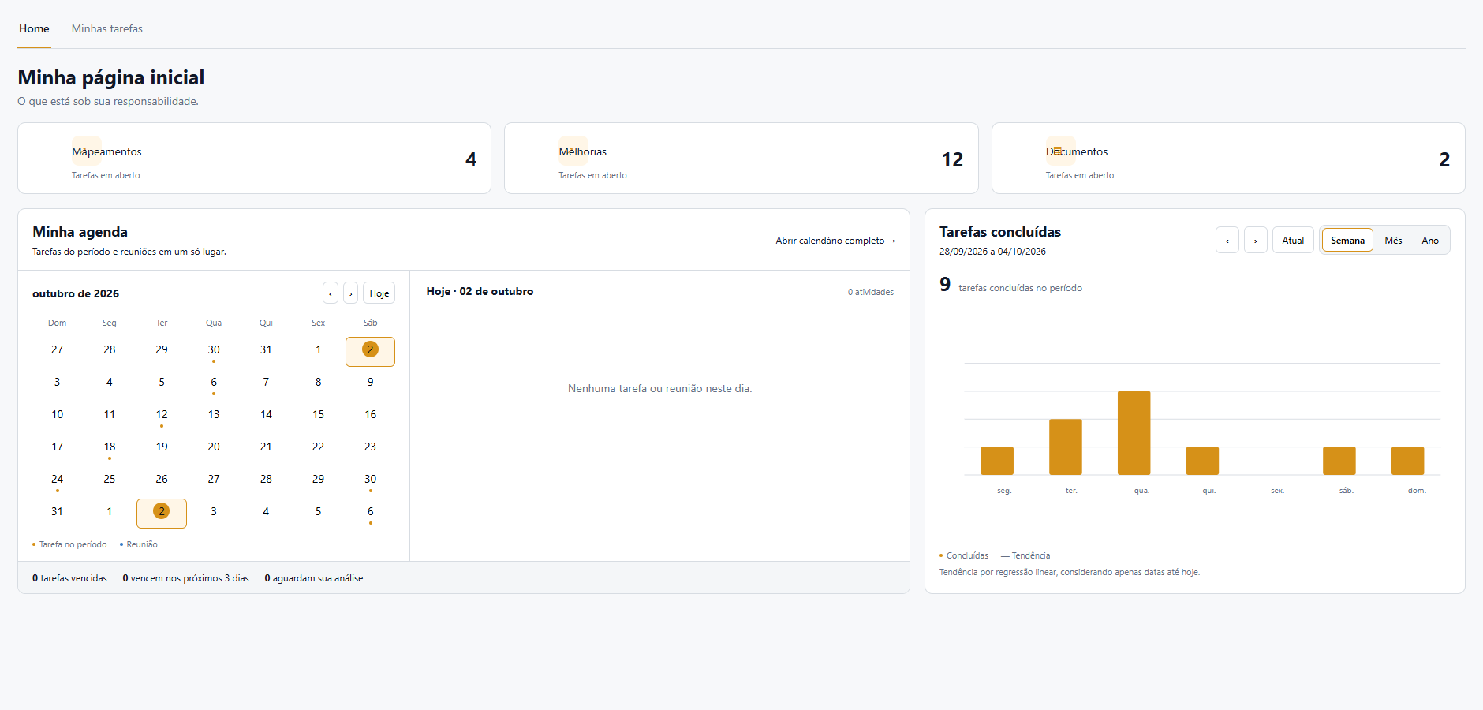
Página inicial
A visão pessoal organiza responsabilidades, agenda e entregas
PONTOS FORTES
✓
Resumo de tarefas abertas por módulo
✓
Agenda mensal com reuniões e vencimentos
✓
Histórico de conclusões em um único ponto
GANHO PRINCIPAL
Cada pessoa começa o dia sabendo o que exige ação.
Notes:
Fontes: captura da Home preparada a partir da interface do BF Flow; DESIGN.md, seção Home.

Slide 6
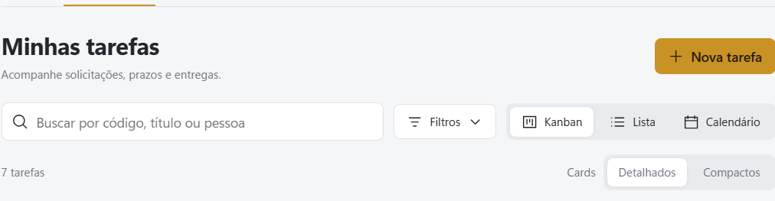
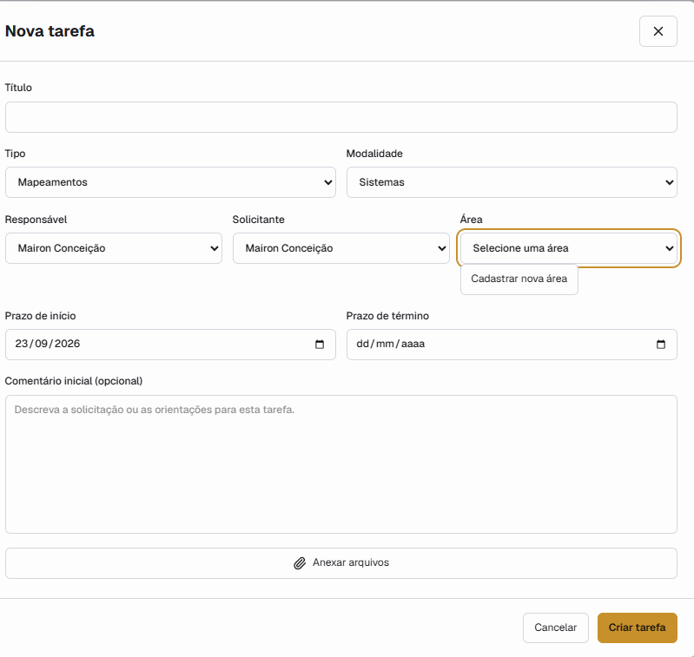
Minhas tarefas
Solicitações, execução, revisão e entrega permanecem ligadas ao processo
PONTOS FORTES
✓
Responsáveis, prazos e movimentações registrados
✓
Comentários, reuniões e anexos no mesmo histórico
1
2
3
4
✓
Entregas vinculadas ao mapeamento, documento ou melhoria
Solicitar
Executar
Revisar
Concluir
demanda
checklist
análise
entrega
GANHO PRINCIPAL
Menos cobrança paralela e mais clareza sobre o próximo passo.
Notes:
Fontes: telas fornecidas pelo usuário; README.md; DESIGN.md, seções Tarefas e Checklist.

Slide 7
Cadastros
A base comum evita nomes duplicados e relações frágeis entre módulos
Processos
Áreas
PONTOS FORTES
01
02
estrutura e proprietário
organização responsável
✓
Dados reutilizados em todos os módulos
Cargos
Pessoas
✓
Responsabilidade institucional associada ao processo
03
04
papéis organizacionais
responsáveis e revisores
✓
Padronização de códigos, áreas e classificações
Sistemas
Catálogos
05
06
aplicações e documentos
tipos, status e critérios
GANHO PRINCIPAL
A governança começa por uma linguagem organizacional comum.
Notes:
Fontes: README.md, seção Cadastros; src/components/workspace-process-registrations.tsx.

Slide 8
Cadeia de valor e relacionamentos
Os processos deixam de ser registros isolados e passam a formar uma arquitetura
PONTOS FORTES
Estratégicos
Direção
Riscos
Desempenho
✓
Classificação por papel na geração de valor
Primários
Demanda
Planejar
Executar
Entregar
✓
Entradas, saídas e dependências visíveis
✓
Visão transversal para priorizar lacunas e interfaces
Suporte
Pessoas
TI
Finanças
GANHO PRINCIPAL
A organização entende onde cada processo se encaixa e de quem depende.
Notes:
Fontes: README.md, seção Cadeia de valor; DESIGN.md, diretrizes de relacionamentos.

Slide 9
Mapeamento de processos
Estrutura guiada para registrar o processo com profundidade e consistência
00
01
02
03
PONTOS FORTES
Dados
Visão geral
Sistemas
SIPOC
✓
Índice e progresso por seção
04
05
06
07
✓
SIPOC, etapas, sistemas e oportunidades conectados
Etapas
Melhorias
Próximos passos
Glossário
✓
Apresentação e relatório gerados a partir do mesmo conteúdo
FORMAS DE PREENCHIMENTO
Manual
Assistente
Importação
campos orientados
texto estruturado
DOCX e conteúdo existente
GANHO PRINCIPAL
O diagnóstico deixa de depender de um formulário livre e ganha padrão verificável.
Notes:
Fontes: src/routes/_authenticated/m.$module.tsx, seções do mapeamento e importação estruturada.

Slide 10

Fluxogramas — modo desenho
Modelagem BPMN com recursos visuais, edição e controle no mesmo ambiente
PONTOS FORTES
Raia · Analista
✓
BPMN 2.0 com tarefas, eventos, gateways, piscinas e raias
Registrar
Analisar
×
✓
Formatação de texto, cores, imagens e cópia de estilo
Raia · Revisor
Revisar
✓
Importação, validação, salvamento e exportação do desenho
ELEMENTO SELECIONADO
Notes:
Fontes: telas fornecidas pelo usuário; README.md; DESIGN.md, seção Editor BPMN compacto.

Slide 11
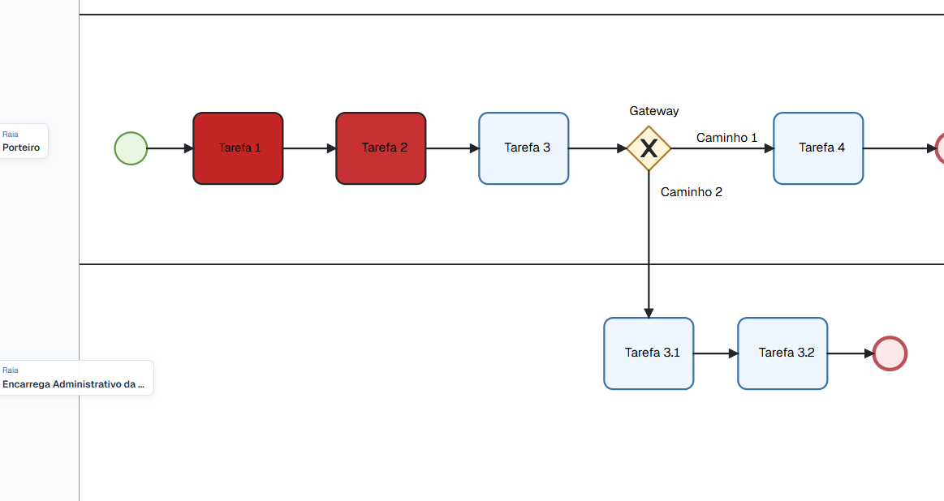
Fluxogramas — modo apresentação
O desenho ganha uma visualização limpa para análise, reunião e comunicação
EXPERIÊNCIA DE APRESENTAÇÃO
• canvas ocupa a maior parte da tela
• barras podem ser recolhidas
• zoom e ajuste permanecem acessíveis
• raias identificadas sem coluna visual pesada
• controles transparentes não ocultam o desenho
Do trabalho técnico à conversa com as áreas, sem recriar o fluxo em outra ferramenta.
GANHO PRINCIPAL
O mesmo arquivo serve para modelar, revisar e apresentar o processo.
Notes:
Fontes: tela fornecida pelo usuário; DESIGN.md, seções de tela cheia e controles do canvas.

Slide 12
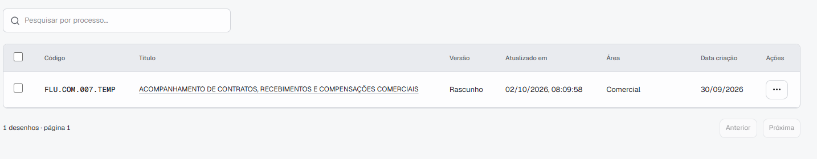
Documentação e biblioteca
Procedimentos, fluxogramas e versões permanecem localizáveis e rastreáveis
PONTOS FORTES
✓
Pesquisa única em todas as colunas visíveis
✓
Ordenação, consulta, edição, relatório e exclusão lógica
✓
Código organizacional e histórico de versões
Rascunho
Revisão
Aprovado
Vigente
Código · título · versão · atualização · área · criação
GANHO PRINCIPAL
A organização identifica rapidamente qual documento vale e quem o mantém.
Notes:
Fontes: tela fornecida pelo usuário; README.md, Persistência e versionamento; DESIGN.md, Bibliotecas de Processos.

Slide 13
Oportunidades de melhoria
Problemas observados se transformam em ações acompanháveis
PONTOS FORTES
01
02
03
04
✓
Origem ligada ao processo ou ao mapeamento
Detectar
Analisar
Planejar
Acompanhar
situação e origem
causa, impacto e prioridade
ação, responsável e prazo
situação e evidências
✓
Prioridade, responsáveis e situação explícitos
✓
Histórico que preserva decisão e encerramento
GANHO PRINCIPAL
A área de processos acompanha a mudança, além de registrar o diagnóstico.
Notes:
Fontes: README.md, seção Oportunidades de melhoria; DESIGN.md, consultas e Visão operacional.

Slide 14
Configurações e governança
A administração adapta a ferramenta sem perder padrões comuns
PONTOS FORTES
Identidade visual
Modelos
✓
Permissões combinam organização, papel e módulo
marca, cores e cabeçalhos
documentos e apresentações
✓
Modelos sustentam documentos consistentes
Acessos
Preferências
perfis, módulos e permissões
comportamentos da organização
✓
Preferências ficam centralizadas para manutenção
GANHO PRINCIPAL
A plataforma cresce com controle, identidade e regras administráveis.
Notes:
Fontes: README.md, seções Configurações, Segurança e Perfis de acesso.

Slide 15
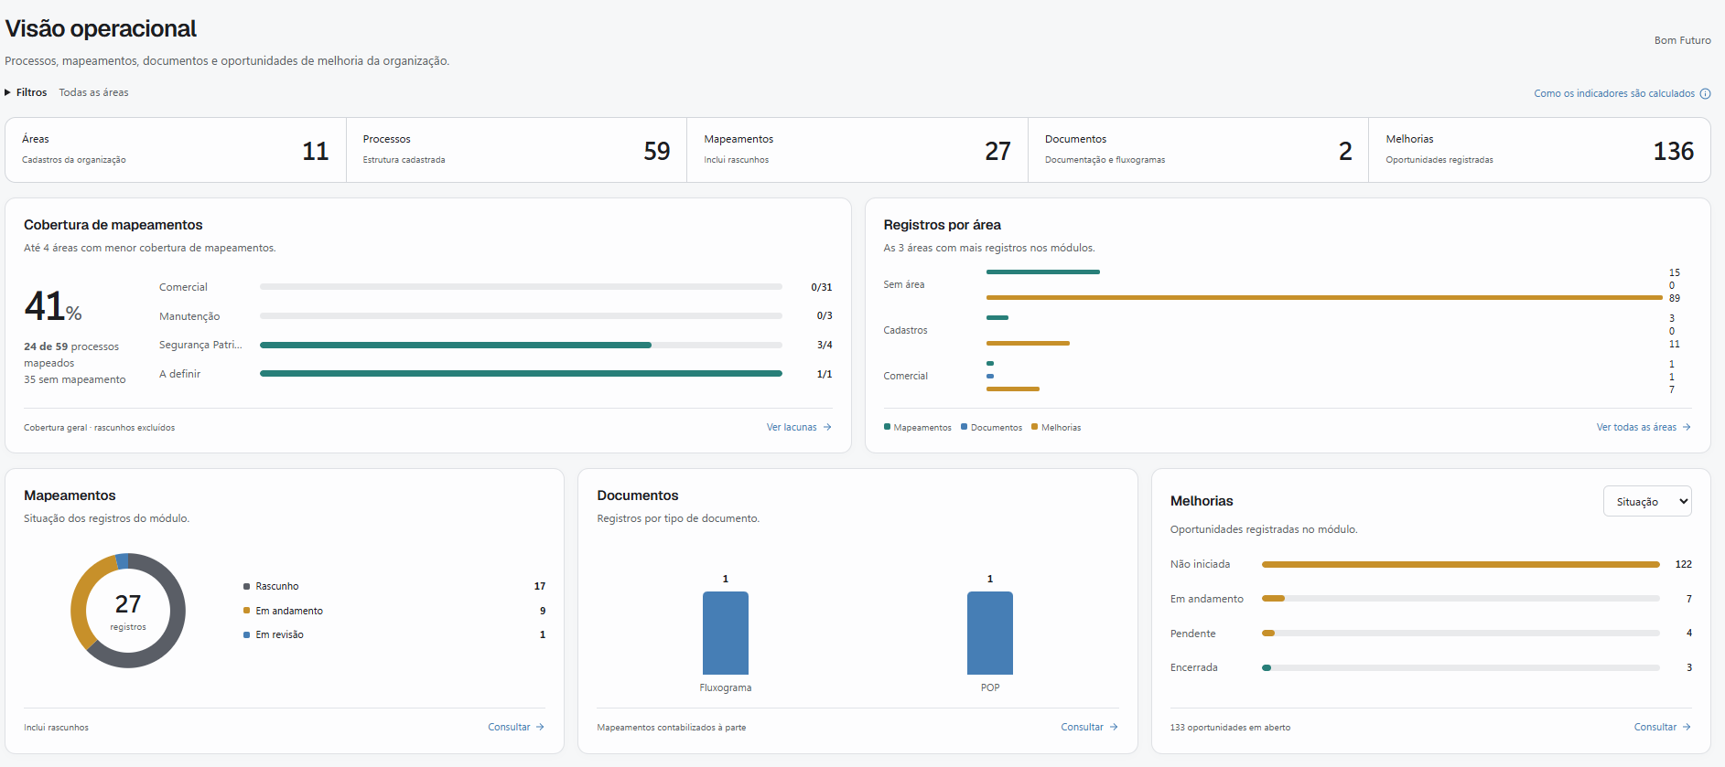
Visão operacional
Cobertura, registros e melhorias ficam visíveis sem consolidação manual
Cobertura
Distribuição
Melhorias
Processos mapeados e lacunas por área
Registros por área e tipo de documento
Situação das oportunidades registradas
Notes:
Fontes: captura Visão operacional fornecida pelo usuário; DESIGN.md, seção Visão operacional.

Slide 16
Ganhos esperados para a organização
O valor aparece quando informação, responsabilidade e rotina permanecem conectadas
Dimensão | Situação dispersa | Ganho com BF Flow
Conhecimento | Arquivos e memória das pessoas | Fonte comum por processo e área
Governança | Versões e aprovações paralelas | Histórico, códigos e perfis de acesso
Execução | Cobrança por mensagens e planilhas | Responsáveis, prazos e entregas no fluxo
Gestão | Consolidação manual para reportar | Indicadores consultáveis por módulo e área
Melhoria | Ideias sem vínculo com o processo | Oportunidades registradas e acompanhadas
Os ganhos devem ser medidos com uma linha de base definida pela organização.
Notes:
Fontes: síntese funcional baseada no README.md e no DESIGN.md. Não representa resultados já medidos.

Slide 17
Arquitetura preparada para governança
Aplicação web com isolamento por organização e regras no servidor
Interface
React 19 · TanStack Start · TypeScript
CONTROLES PRINCIPAIS
• acesso por perfil e módulo
• organização isolada por organization_id
• políticas RLS no banco
• validação de entradas críticas
• anexos em buckets privados
• histórico e exclusão lógica
Regras
Server Functions · Zod · autenticação
Dados
Supabase PostgreSQL · RLS · Storage privado
Entrega
GitHub main · Vercel · build validado
Controles da interface não substituem as políticas de banco.
Notes:
Fontes: README.md, seções Visão técnica, Arquitetura e Segurança.

Slide 18
Adoção orientada por cobertura e uso
A implantação deve começar pelo recorte que produz informação confiável
01
02
03
04
Preparar
Estruturar
Operar
Expandir
áreas, perfis, catálogos e critérios
cadeia, processos prioritários e responsáveis
mapeamentos, documentos, tarefas e revisões
melhorias, indicadores e novos processos
INDICADORES PARA ACOMPANHAR
Próxima decisão
Cobertura de processos mapeados · documentos vigentes · tarefas vencidas · tempo de revisão · melhorias concluídas · uso por área
Definir o primeiro conjunto de processos e os responsáveis pela manutenção.
Notes:
Fontes: recomendação de adoção derivada dos módulos e indicadores disponíveis. Os prazos dependem do escopo escolhido.

